Slide 1
Aktuální trendy ve vědě a výzkumu
Petrovice u Karviné
20. května 2022

Slide 2
Metodika 2017+
Moduly 1 - 5
Modul 1 - kvalita vybraných výsledků (principem hodnocení je posouzení vybraných výsledků odborným panelem z hlediska jejich kvality, originality a významnosti ve srovnání s mezinárodní úrovní).
přínos k poznání (zejména základní výzkum)
společenská relevance (zejména pro aplikovaný výzkum)
Modul 2 – výkonnost výzkumu

Slide 3
Panel 5 – společenské vědy Modul 1
Notes:
Převzato z prezentace panelu 5 – Ladislav Rabušic (předseda panelu pro hodnocení společenských věd Rady vlády pro vědu, výzkum a inovace (RVVI) 2017 – 2022)

Slide 4
Panel 5 – společenské vědy Modul 1

Slide 5
Panel 5 – společenské vědy Modul 2
Notes:
Výsledky českých společenských věd (při vědomí jejich rozmanitosti a odlišných publikačních kultur) ukazují, že jejich publikační výkon ve srovnání se zeměmi EU15 ve vědecky vlivnějších časopisech databáze WoS je velmi nízký, byť lze v období 2016-2019 vysledovat lehce vzestupný trend

Slide 6
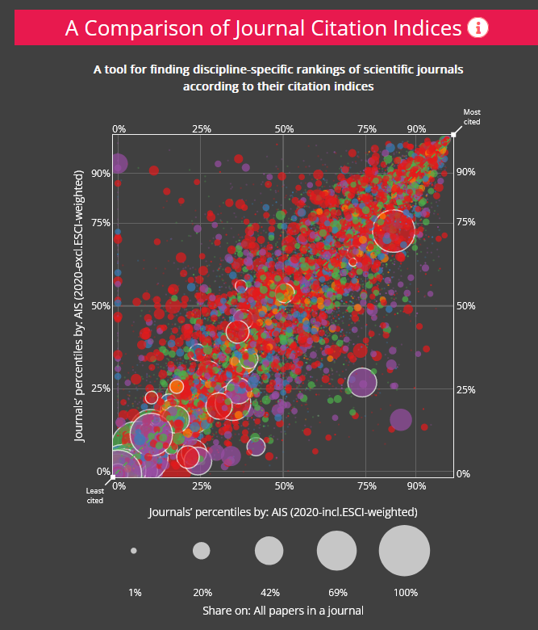
Metodika 2017+
Klíčovým ukazatelem hodnocení výzkumných organizací se od roku 2017 stal AIS index vědeckých časopisů (Article Influence Score).
AIS proti IF lépe zohledňuje vědecké ohlasy z významnějších časopisů, bere v potaz delší časové období.
https://ideaapps.cerge-ei.cz/AIS_IF/#

Slide 7
Jak vybírat časopisy pro publikování výsledků?
Australian Business Deans Counsil Journal Quality List:
https://abdc.edu.au/research/abdc-journal-quality-list/
Časopisy zařazené na seznamu nevykazují rysy predátorského chování.

Slide 8
Oddělení VaV na SU OPF
Co byste přivítali na oddělení VaV?
Co Vám chybí?

Slide 9
Vědecké workshopy na SU OPF
Pravidelné setkávání s cílem:
Sdílení zkušeností
Sdílení nabídek zajímavých akcí, konferencí…
Diskuse výzkumu – zpětná vazba, mezikatedrální spolupráce
Diskuse při přípravě projektové žádosti
Prezentace řešených interních projektů

Slide 10
Vědecké workshopy na SU OPF
Náměty k diskusi:
Společný tým v MS Teams pro sdílení nabídky konferencí a jiných zajímavých akcií, zkušenosti s konferencemi...
V týmu harmonogram setkávání
Četnost setkávání
Forma – hybridně?
Náplň

Slide 11
Děkuji za pozornost a přeji pěkný den ☺

